Slide 1
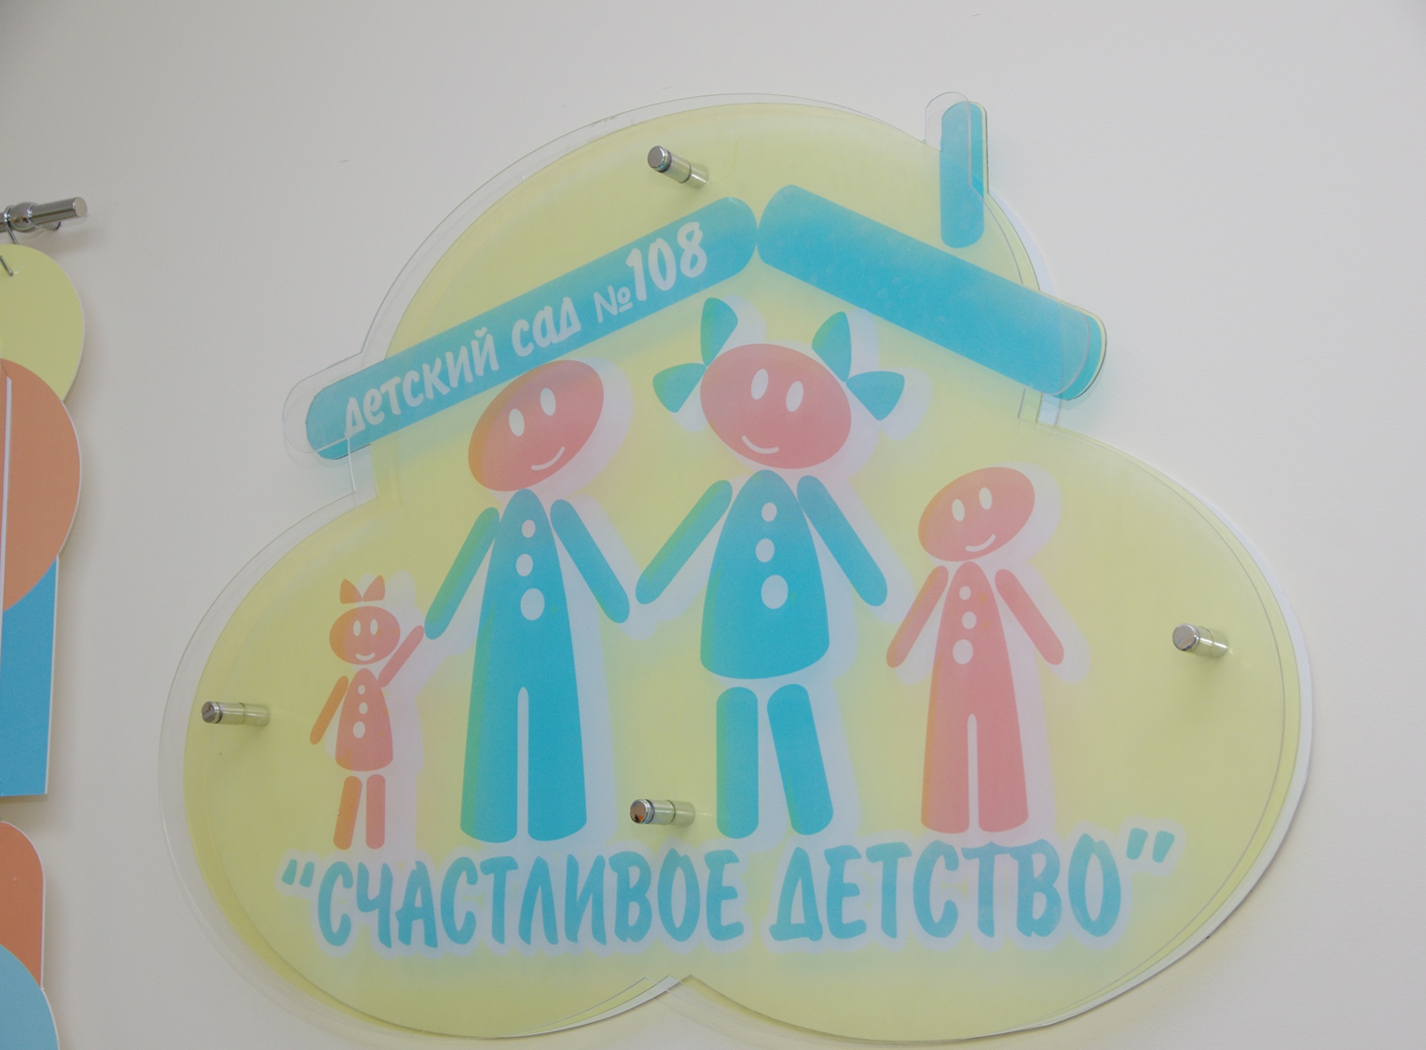
Краткая презентация Основной образовательной программы ДОУ для родителей

Slide 2

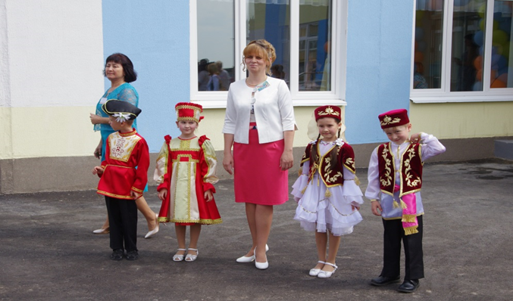
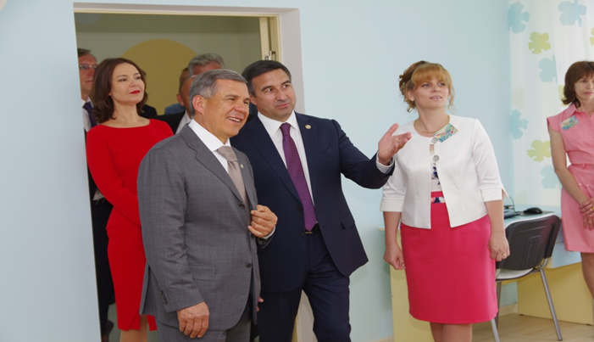
Муниципального автономного дошкольного образовательного
учреждения «Детский сад общеразвивающего вида с приоритетным осуществлением деятельности по познавательно речевому направлению развития воспитанников № 108 «Счастливое детство»
Основная общеобразовательная программа- общеобразовательначя программа дошкольного образования»

Slide 3
Федеральный закон от 29 декабря 2012 г. N 273-ФЗ "Об образовании в Российской Федерации";
Приказ от 30 августа 2013 года N 1014 Об утверждении Порядка организации и осуществления образовательной деятельности по основным общеобразовательным программам - образовательным программам дошкольного образования;
Постановление Главного государственного санитарного врача Российской Федерации от 15 мая 2013 г. N 26 г. Москва "Об утверждении СанПиН 2.4.1.3049-13 «Санитарно эпидемиологические требования к устройству, содержанию и организации режима работы дошкольных образовательных организаций»;
Приказ Министерства образования и науки Российской Федерации от 17 октября 2013 г. № 1155 "Об утверждении федерального государственного образовательного стандарта дошкольного образования»;
Приказ Минтруда России №544н от 18 октября 2013 г. Об утверждении профессионального стандарта «Педагог (педагогическая деятельность в сфере дошкольного, начального общего, основного общего, среднего общего образования) (воспитатель, учитель)». Зарегистрировано в Минюсте 6 декабря 2013, № 30550;
Письмо Рособрнадзора от 10.09.2013 N 01-50-377/11-555 «О соблюдении прав граждан при предоставлении платных дополнительных образовательных услуг в общеобразовательных организациях, расположенных на территории субъектов Российской Федерации и о нарушениях законодательства Российской Федерации об образовании в части обеспечения государственных прав граждан на получение общедоступного и бесплатного начального общего, основного общего и среднего (полного) общего образования».
На Республиканском уровне:
Закон Республики Татарстан от 22 июля 2013 г. № 68-ЗРТ
"Об образовании"
Закон Республики Татарстан "О языках народов Республики Татарстан" № 1560-XII от 8 июля 1992 года
Постановление Кабинета Министров № 1174 от 30.12.2010 "Об утверждении Стратегии развития образования в Республике Татарстан на 2010 – 2015 годы "Киләчәк" – "Будущее".

Slide 4
. Основная образовательная программа
разработана с учетом примерной основной общеобразовательной программы «От рождения до школы» под редакцией Н.Е. Вераксы, Т.С.Комаровой, М.А. Васильевой
Основная образовательная программа ДОУ обеспечивает разностороннее развитие детей от 2 до 7 лет с учетом их возрастных и индивидуальных особенностей по основным направлениям развития:

Slide 5
«Задачи»
1) охраны и укрепления физического и психического здоровья детей, в том числе их эмоционального благополучия;
2) обеспечения равных возможностей для полноценного развития каждого ребенка в период дошкольного детства независимо от места жительства, пола, нации, языка, социального статуса, психофизиологических и других особенностей (в том числе ограниченных возможностей здоровья);
3) обеспечения преемственности целей, задач и содержания образования, реализуемых в рамках образовательных программ различных уровней (далее - преемственность основных образовательных программ дошкольного и начального общего образования);
4) создания благоприятных условий развития детей в соответствии с их возрастными и индивидуальными особенностями и склонностями, развития способностей и творческого потенциала каждого ребенка как субъекта отношений с самим собой, другими детьми, взрослыми и миром;
5) объединения обучения и воспитания в целостный образовательный процесс на основе духовно-нравственных и социокультурных ценностей и принятых в обществе правил и норм поведения в интересах человека, семьи, общества;
6) формирования общей культуры личности детей, в том числе ценностей здорового образа жизни, развития их социальных, нравственных, эстетических, интеллектуальных, физических качеств, инициативности, самостоятельности и ответственности ребенка, формирования предпосылок учебной деятельности;
7) обеспечения вариативности и разнообразия содержания Программы и организационных форм дошкольного образования, возможности формирования Программ различной направленности с учетом образовательных потребностей, способностей и состояния здоровья детей;
8) формирования социокультурной среды, соответствующей возрастным, индивидуальным, психологическим и физиологическим особенностям детей;
9) обеспечения психолого-педагогической поддержки семьи и повышения компетентности родителей (законных представителей) в вопросах развития и образования, охраны и укрепления здоровья детей.

Slide 6

Программа направлена на: создание условий развития ребенка, открывающих возможности для его позитивной социализации, его личностного развития, развития инициативы и творческих способностей на основе сотрудничества со взрослыми и сверстниками и соответствующим возрасту видам деятельности

Slide 7
Цели:
-забота о здоровье, эмоциональном благополучии и своевременном всестороннем развитии каждого ребенка;
-создание в группе атмосферы гуманного и доброжелательного отношения ко всем воспитанникам, что позволяет растить их общительными, добрыми и любознательными, инициативными, стремящимися к самостоятельному творчеству;
-максимальное использование различных видов детской деятельности, их интеграция в целях повышения эффективности воспитательно-образовательного процесса;
- творческая организация воспитательно-образовательного процесса;
- вариативность использования образовательного материала, позволяющая развивать творчество в соответствии с интересами и наклонностями каждого ребенка;
- уважительное отношение к результатам детского творчества;
- единство подходов в воспитании детей в условиях дошкольного образовательного учреждения и семьи;
- соблюдение в работе детского сада и начальной школы преемственности, исключающей умственные и физические перегрузки в содержании образования детей дошкольного возраста, обеспечивая отсутствие давления предметного обучения.

Slide 8
Основные принципы и подходы:
принцип развивающего образования, в соответствии с которым главной целью дошкольного образования является развитие ребенка;
принцип научной обоснованности и практической применимости (содержание программы соответствует основным положениям возрастной психологии и дошкольной коррекционной педагогики);
принцип интеграции образовательных областей в соответствии с возрастными возможностями и особенностями воспитанников;
принцип личностно-развивающего и гуманистического характера взаимодействия взрослых (законных представителей, педагогических работников) и детей;
предполагает реализацию образовательного процесса в формах, специфических для детей, прежде всего в форме игры, познавательной деятельности, в форме творческой активности, обеспечивающей художественно- эстетическое развитие ребенка;
строится на основе индивидуальных особенностей и потребностей детей, связанных с их состоянием здоровья;
обеспечивает приобщение детей к социокультурным нормам, традициям семьи, общества и государства;
­­– основывается на возрастной адекватности дошкольного образования (соответствие условий, требований, методов возрасту и особенностям развития); предусматривает поддержку инициативы детей в различных видах деятельности; непрерывность (преемственность) образования (формирование у дошкольника качеств, необходимых для овладения учебной деятельностью).
Реализация принципа непрерывности образования требует связи всех ступенек дошкольного образования, начиная с младшего возраста до подготовительной группы.

Slide 9
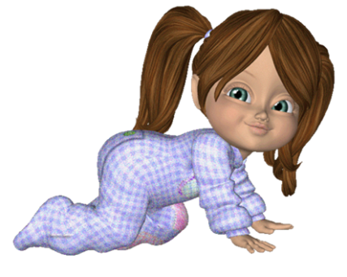
Национально региональный компонент предусматривает следующие направления деятельности ДОУ:
Приобщение к истокам национальной культуры народов, населяющих Республику Татарстан.
Предоставление каждому ребенку возможность обучения и воспитания на родном языке, формирование у детей основ нравственности на лучших образцах национальной культуры, народных традициях и обычаях.
Создание благоприятных условий для воспитания толерантной личности – привития любви и уважения к людям другой национальности, к их культурным ценностям.
Ознакомление с природой родного края, формирование экологической культуры.
Ознакомление детей с особенностями жизни и быта народов, населяющих Республику Татарстан, праздниками, событиями общественной жизни республики, символиками РТ и РФ, памятниками архитектуры, декоративно-прикладным искусством.

Slide 10
Учебно-методический комплект:
- обучение русскоязычных детей татарскому языку - УМК для детей 4-7 лет «Татарча сэйлэшэбез» (Говорим по-татарски) Зарипова З. М., Кидрячева Р. Г., Исаева Р. С и др.
- обучение детей татарской национальности родному языку – УМК для детей 2-7 лет
«Туган телдэ сэйлэшэбез» (Говорим на родном языке, Хазратова Ф. В, Зарипова З. М.
Основная цель УМК “Татарча сөйләшәбез” - формирование правильной устной татарской речи русскоязычных детей дошкольного возраста. УМК “Татарча сөйләшәбез” разработаны для: средней группы, старшей группы, подготовительной к школе группе.
Проект УМК по обучению русскоязычных детей татарскому языку состоит из трех частей: «Минем өем» (для средней группы), «Уйный-уйный үсәбез» (для старшей группы), «Без инде зурлар, мәктәпкә илтә юллар» (подготовительной к школе группы).

Slide 11
Психолого-педагогические условия:
уважение педагогов к человеческому достоинству воспитанников, формирование и поддержка их положительной самооценки, уверенности в собственных возможностях и способностях;
использование в образовательном процессе форм и методов работы с детьми, соответствующих их возрастным и индивидуальным особенностям (недопустимость как искусственного ускорения, так и искусственного замедления развития детей);
построение образовательного процесса на основе взаимодействия взрослых с детьми, ориентированного на интересы и возможности каждого ребёнка и учитывающего социальную ситуацию его развития;
поддержка педагогами положительного, доброжелательного отношения детей друг к другу и взаимодействия детей друг с другом в разных видах деятельности;
поддержка инициативы и самостоятельности детей в специфических для них видах деятельности;
возможность выбора детьми материалов, видов активности, участников совместной деятельности и общения;
защита детей от всех форм физического и психического насилия;
поддержка ДОУ и педагогами родителей дошкольников в воспитании детей, охране и укреплении их здоровья, вовлечение семей воспитанников непосредственно в образовательный процесс.

Slide 12

Условия реализации образовательной программы ДОУ
управление реализацией программы;
создание и обновление предметно-развивающей среды;
постановка инновационной или экспериментальной работы;
использование различных форм сотрудничества с семьей;
преемственность в работе ДОУ и школы;
взаимодействие ДОУ с другими учреждениями.

Slide 13
МАДОУ «Детский сад автономного вида №108 «Счастливое детство» функционирует с 10 июня 2014года
Возрастная категория | Направленность групп | Количество групп
От 2 до 3 лет | Общеразвивающая
От 3 до 4 лет | Общеразвивающая | 2
От 4 до 5 лет | Общеразвивающая | 4
От 5 до 6 лет | Общеразвивающая | 5
От 6 до 7 лет | Общеразвивающая | 2
Всего |  | 13-309 детей

Slide 14

Сведения о квалификации педагогических кадров
Педагог-психолог – 1
Музыкальный руководитель – 2
Старший воспитатель-1
Инструктор по физической культуре-1
Воспитатели – 22
Воспитатель по обучению детей татарскому языку-2

Slide 15
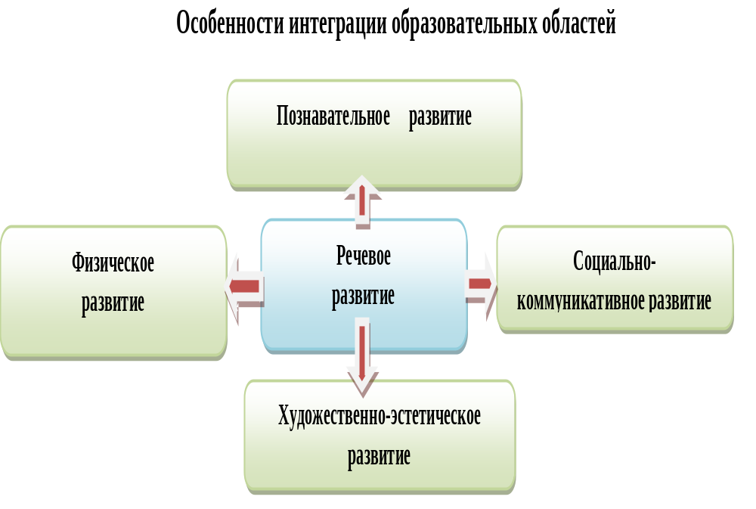

Особенности интеграции образовательных областей

Slide 16
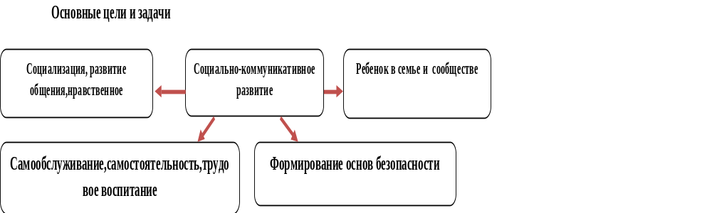


Основные цели

Slide 17
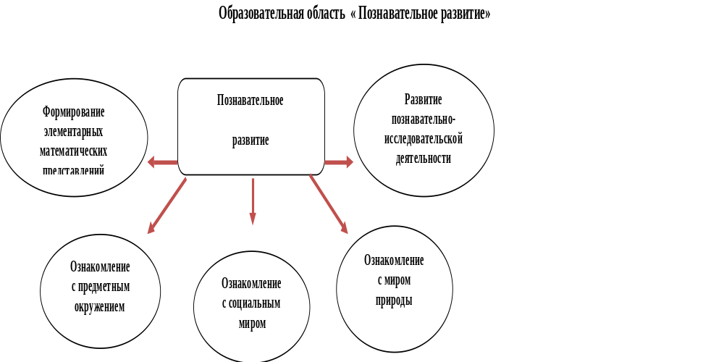

Познавательное
развитие

Slide 18
Основная цель : развитие познавательных интересов и познавательных способностей детей
Задачи познавательного развития
Развитие интересов детей, любознательности и познавательной мотивации
Формирование познавательных действий, становление сознания
Развитие воображения и творческой активности
Формирование первичных представлений о себе, других людях, объектах окружающего мира, о свойствах и отношениях объектов окружающего мира (форме, цвете, размере, материале, звучании, ритме, темпе, количестве, числе, части и целом, пространстве и времени, движении и покое, причинах и следствиях и др.)
Формирование первичных представлений о малой родине и Отечестве, представлений о социокультурных ценностях народа, об отечественных традициях и праздниках
Формирование первичных представлений о планете Земля как общем доме людей,
об особенностях её природы, многообразии стран и народов

Slide 19
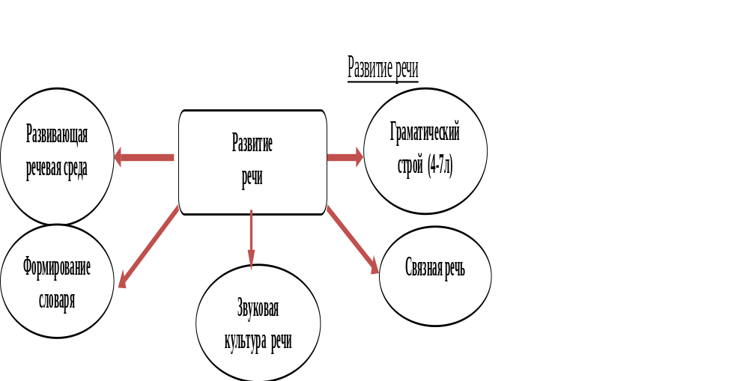
Речевое развитие

Slide 20

Основная цель
Формирование устной речи и навыков речевого общения с окружающими
на основе овладения литературным языком своего народа
Задачи речевого развития
Овладение речью как средством общения
и культуры
Обогащение
активного словаря
Развитие связной, грамматически правильной диалогической и монологической речи
Развитие речевого творчества
Знакомство с книжной культурой, детской литературой, понимание на слух текстов различных жанров детской литературы
Формирование звуковой аналитико-синтетической активности как предпосылки обучения грамоте
Развитие звуковой
и интонационной
культуры речи, фонематического слуха

Slide 21
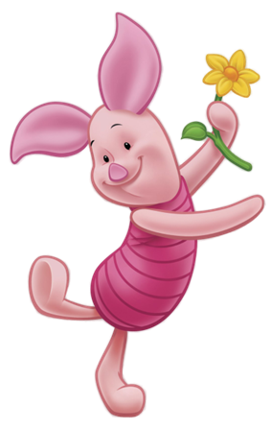

ФИЗИЧЕСКОЕ РАЗВИТИЕ
Цель
гармоничное физическое развитие
формирование интереса и ценностного отношения к занятиям физической культурой
формирование основ здорового образа жизни
Задачи
Оздоровительные
охрана жизни и укрепле-
ние здоровья, обеспече-
ние нормального
функционирования всех
органов и систем
организма
всестороннее физическое
совершенствование
функций организма
повышение
работоспособности
и закаливание
Образовательные
формирование двигате-
льных умений и навыков
развитие физических
качеств
овладение ребенком
элементарными знания-
ми о своем организме,
роли физических
упражнений в его жизни,
способах укрепления
собственного здоровья
Воспитательные
формирование интереса
и потребности в занятиях
физическими
упражнениями
разностороннее гармо-
ничное развитие ребенка
(не только физическое,
но и умственное,
нравственное,
эстетическое, трудовое)

Slide 22
Социально-коммуникативное развитие
Основная цель
позитивная социализация детей дошкольного возраста,
приобщение к социокультурным нормам, традициям семьи,
общества и государства
Задачи социально-коммуникативного развития
Усвоение норм
и ценностей, приня-тых в обществе, включая моральные и нравственные
ценности
Развитие общения
и взаимодействия
ребёнка со взрослыми
и сверстниками
Становление самостоятельности, целенаправленно-сти и саморегуля-ции собственных действий
Развитие социаль-ного и эмоциональ-ного интеллекта,
эмоциональной отзывчивости,
сопереживания
Формирование уважительного отношения и чувства принадлежности к своей семье и к сообществу детей
и взрослых в Организации
Формирование позитивных установок
к различным
видам труда
и творчества
Формирование основ безопасного поведения
в быту, социуме, природе
Формирование готовности
к совместной деятельности
со сверстниками

Slide 23



Основные направления
социально-коммуникативного развития
Развитие игровой деятельности
Трудовое воспитание
Формирование основ безопасного поведения в быту, социуме, природе
Патриотическое воспитание детей дошкольного возраста

Slide 24

Художественно-эстетическое развитие
Задачи
Развитие предпосылок ценностно – смыслового восприятия и понимания произведений искусства (словесного, музыкального, изобразительного), мира природы
Становление эстетического отношения к окружающему миру
Формирование элементарных представлений о видах искусства
Восприятие музыки, художественной литературы, фольклора
Стимулирование сопереживания персонажам художественных произведений
Реализация самостоятельной творческой деятельности детей (изобразительной, конструктивно-модельной, музыкальной и др.)

Slide 25
Требования к условиям реализации основной
образовательной программы дошкольного образования
психолого-педагогические условия
кадровые условия
материально-технические условия
финансовые условия
развивающая предметно-пространственная среда

Slide 26
Требования к развивающей предметно-пространственной среде
Развивающая предметно-пространственная среда должна обеспечивать:
РЕАЛИЗАЦИЮ ПРОГРАММЫ
ВОЗРАСТНЫЕ ОСОБЕННОСТИ ДЕТЕЙ
НАЦИОНАЛЬНЫЕ, КЛИМАТИЧЕСКИЕ ОСОБЕННОСТИ

Slide 27
Требования к результатам освоения Программы
представлены в виде целевых ориентиров - социально-нормативных возрастных характеристик возможных достижений ребенка на этапе завершения уровня дошкольного образования:
…ребёнок овладевает основными культурными способами деятельности, проявляет инициативу и самостоятельность, способен к выбору;
…ребёнок обладает установкой положительного отношения к миру, другим людям и самому себе, активно взаимодействует со сверстниками и взрослыми;
… ребенок обладает развитым воображением, владеет разными формами и видами игры, умеет подчиняться разным правилам и социальным нормам;
…ребёнок достаточно хорошо владеет устной речью, может выражать свои мысли и желания;
… ребенок может следовать социальным нормам поведения и правилам в разных видах деятельности, во взаимоотношениях со взрослыми и сверстниками, может соблюдать правила безопасного поведения и личной гигиены;
… ребенок проявляет любознательность, интересуется причинно-следственными связями, обладает начальными знаниями о себе, о мире,

Slide 28
О требованиях к работе с родителями
В соответствии с ФГОС ДО Детский сад обязан:
информировать родителей (законных представителей) относительно целей дошкольного образования;
обеспечить открытость дошкольного образования;
создавать условия для участия родителей (законных представителей) в образовательной деятельности;
поддерживать родителей (законных представителей) в воспитании детей, охране и укреплении их здоровья;
обеспечить вовлечение семей непосредственно в образовательную деятельность;
создавать условия для взрослых по поиску, использованию материалов, обеспечивающих реализацию Программы, в том числе в информационной среде, а также для обсуждения с родителями (законными представителями) детей вопросов, связанных с реализацией Программы.

Slide 29
В основу совместной деятельности семьи и дошкольного учреждения заложены следующие принципы:
единый подход к процессу воспитания ребёнка;
открытость дошкольного учреждения для родителей;
взаимное доверие во взаимоотношениях педагогов и родителей;
уважение и доброжелательность друг к другу;
дифференцированный подход к каждой семье;
равная ответственность родителей и педагогов.

Slide 30
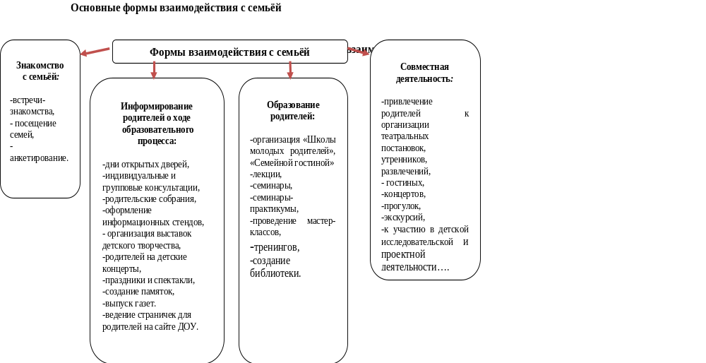

Основные формы взаимодействия с семьей

Slide 31

БОЛЬШОЕ СПАСИБО ЗА ВНИМАНИЕ

